Slide 1
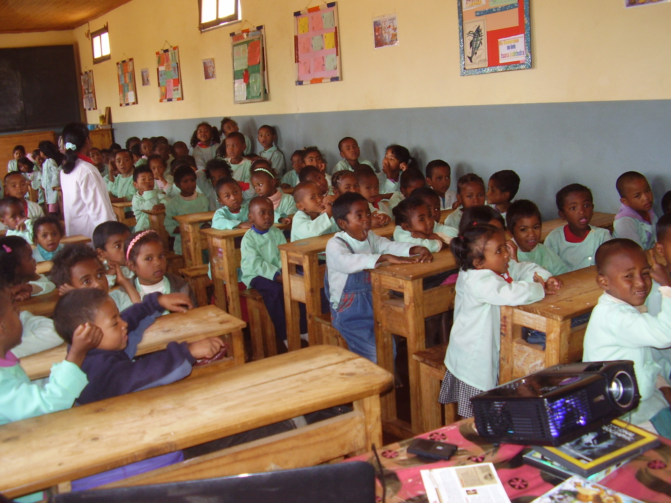
VI STØTTER VOANTSINAPY-SKOLEN FOR FATTIGE BARN PÅ MADAGASKAR:
Hakkebakkeskogen barnehage med barn, foreldre, ansatte og eiere har siden 2006 støttet Voantsinapy-skolen for de aller fattigste barna i byen Antsirabé på Madagaskar. Her går barn i alderen 4-16år. Madagaskar er det 5.fattigste landet i verden. Vi har gjennom FN-kaféer, loppemarkeder, salg av kaker og ting barna har laget, utleie av barnehagen, hoppeslott med mer samlet inn mange hundretusen kroner til skolen. Disse pengene har gått til: UNIFORMER SOLCELLEPANEL BRØNN DATAUTSYR OG PROSJEKTOR FLERE BÆRBARE PC´ER FOTOAPPARAT SKOLEMATERIELL FOTBALLER, DRAKTER,LEKER M.M Foruten dette gir Hakkebakkeskogen barnehage årlige bidrag til lærerlønningene. Les mer på vår hjemmeside: www.hakkebakkeskogen.barnehage.no | Sang (MEL: Bjørnen sover): Tia zaza, Tia zaza Ny Jesosinay Lanitra nafoiny Zaza notrotroiny Tia zaza Tia zaza Ny Jesosinay Telle til 10: 1 - isa 6 - enina 2 - roa 7 - fito 3 - telo 8 - valo 4 - efatra 9 - sivy 5 - dimy 10 - folo | Her ser eleven Madagaskar-tegnefilmen de fikk av oss sammen med prosjektor og data-utsyr. Stor glede i salen☺:

